Slide 1
Интересные факты о знакомых продуктах:
викторина
(отгадайте продукты по описанию их полезных свойств)

Slide 2
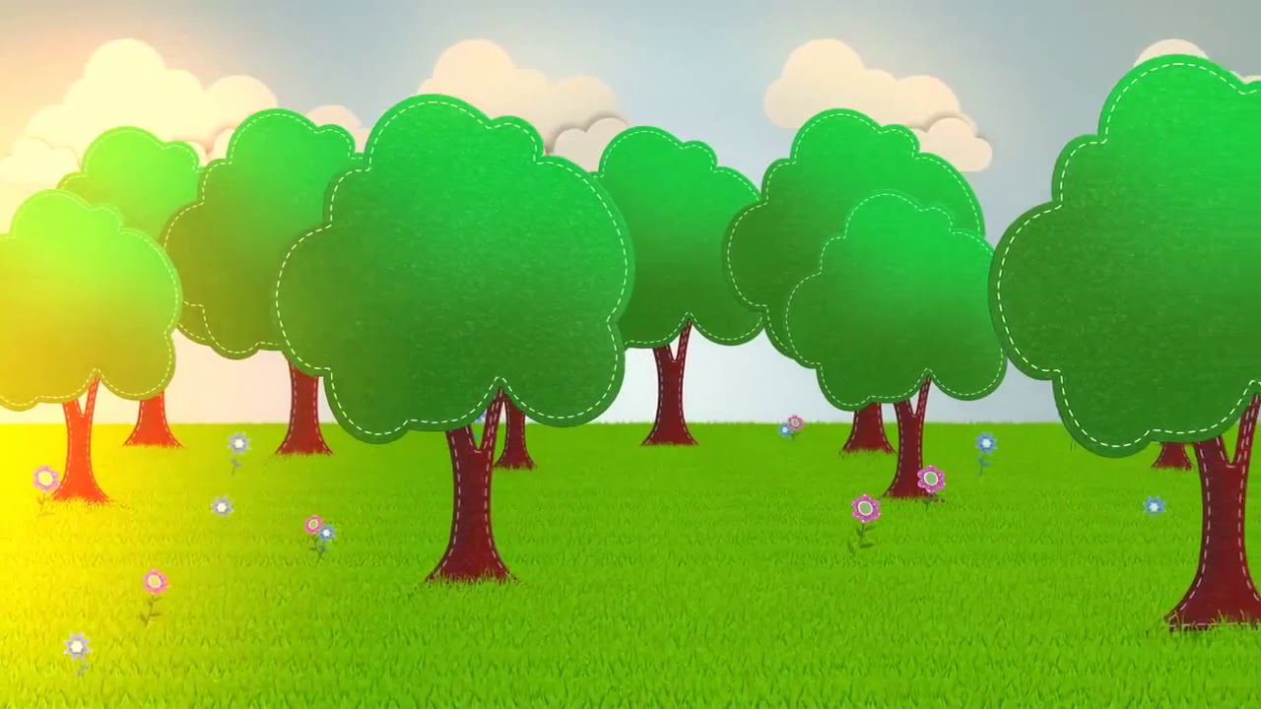
В каждом саду можно найти эти фрукты. Они полезны, в них имеются кислоты, которые борются с гнилостными бактериями в желудке! В их состав входит вещество, которое препятствует росту раковых клеток, они полезны для работы сердечно-сосудистой системы. (Нажми сюда и узнаешь ответ)
Этот белый напиток животного происхождения просто необходим человеку с первого дня рождения. В нем содержится белок, жир, кальций, который укрепляет кости. Из этого напитка с помощью бактерий люди научились делать сотни полезных продуктов. (Нажми сюда и узнаешь ответ)
Он может быть зелёным, красным, жёлтым, белым и чёрным. Его употребление во многих странах превратилось в настоящий ритуал. В Узбекистане и Казахстане используют в основном зелёный, в Японии –зелёный и белый, в России – чёрный. Он помогает взбодрить, охлаждает в жару, согревает в мороз.
(Нажми сюда и узнаешь ответ)
Этот корнеплод может быть белого, фиолетового, жёлтого, красного цвета. Однако для нас наиболее привычным является его оранжевый цвет. Такая разновидность корнеплода было выведена в XVIII в. В честь голландской королевы, так как оранжевый цвет был символом королевского дома. Корнеплод содержит большое количество витамина А, помогающего сохранить зрение. (Нажми сюда и узнаешь ответ)
Этот продукт считался священным у древних египтян. А средневековые рыцари носили его под латами, так как считалось, что он защищает от врага. На самом деле этот продукт обладает антибактериальными свойствами и способен уничтожать микроорганизмы, содержит витамин С и ряд других важных витаминов. (Нажми сюда и узнаешь ответ)
Они по форме похожи на мозг человека. Эти плоды отличаются повышенным содержанием йода, что особенно полезно для профилактики заболеваний щитовидной железы. При регулярном употреблении небольшого их количества значительно снижается риск сердечно-сосудистых заболеваний. Благотворное воздействие на организм обеспечивается за счет наличия в грецких орехах витаминов А, В, С, Е и Р, а также повышенного содержания кальция, магния, йода, фосфора, железа. (Нажми сюда и узнаешь ответ)
Этот продукт моря является источником ценного белка и вполне может заменить мясо. Для японцев это основной продукт питания, который и делает их чемпионами долголетия. Но кроме белка в этом продукте много фосфора, который «отвечает» за кости и почки. Больше всего этого продукта едят в Ирландии - 92 килограмма в год, а в России - только 15 килограмм. (Нажми сюда и узнаешь ответ)
Этот продукт в Древней Руси называли сыром, а блюда, приготовленные из него сырными. В средневековой Западной Европе его называли «белым мясом», так как оно содержит большое количество белка (Нажми сюда и узнаешь ответ)
Конец

Slide 3
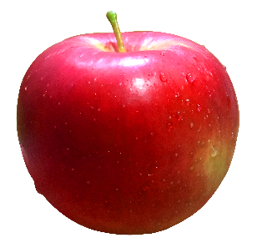
Выход

Slide 4
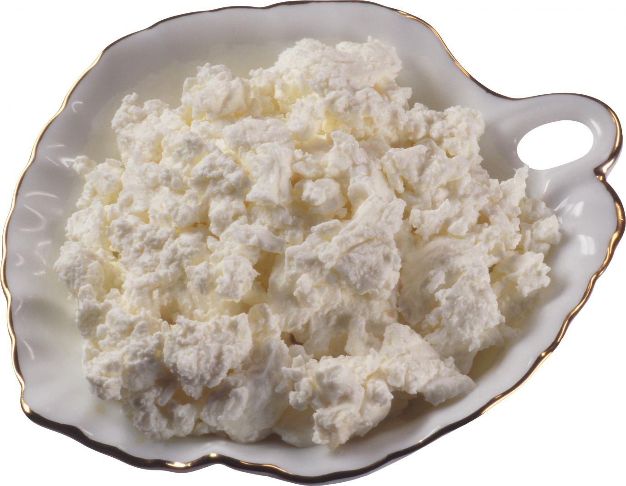
творог
Выход

Slide 5
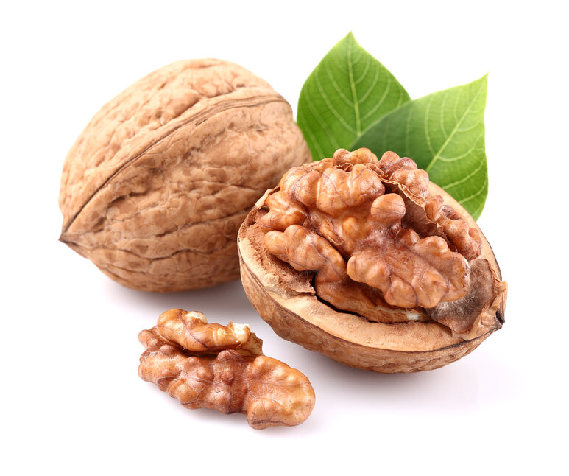
Выход

Slide 6
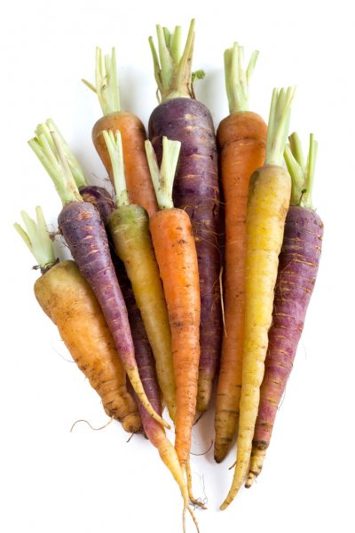
Выход
Морковь

Slide 7
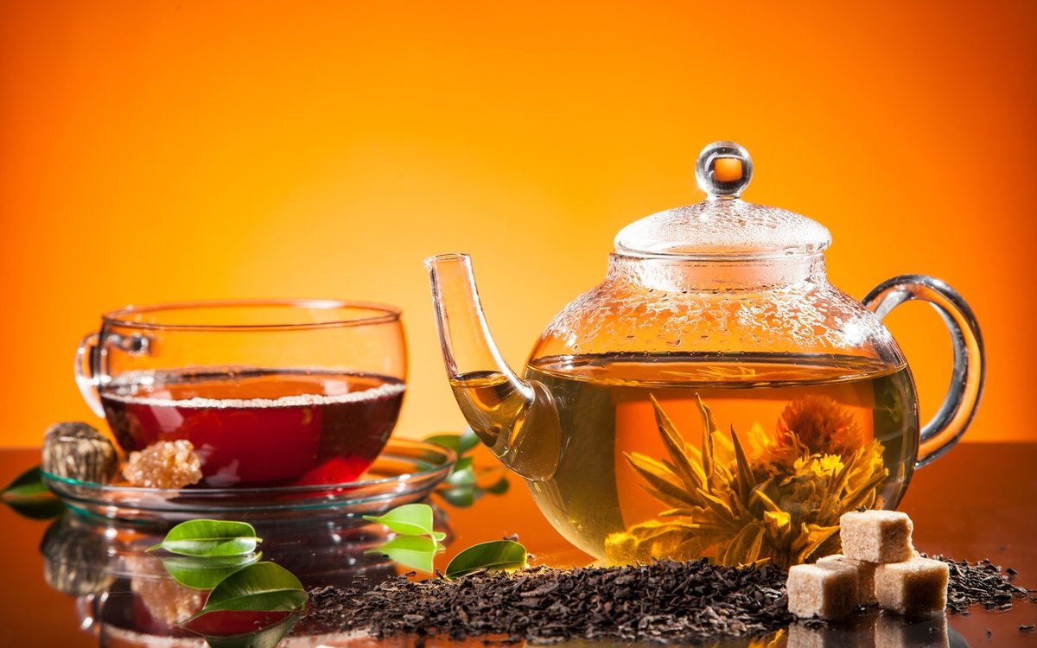
Выход
Чай

Slide 8
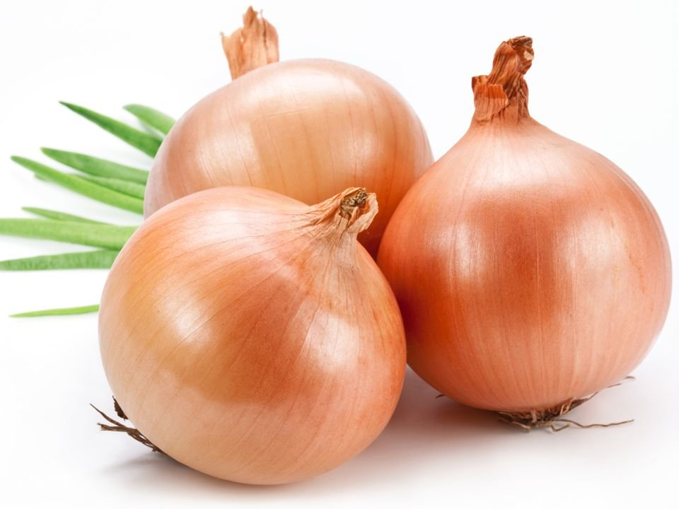
Выход
Лук

Slide 9
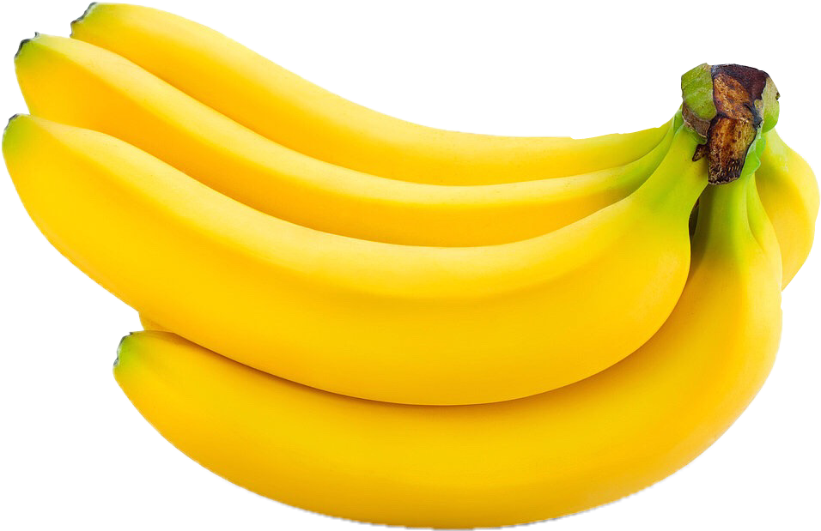
Бананы
Выход

Slide 10
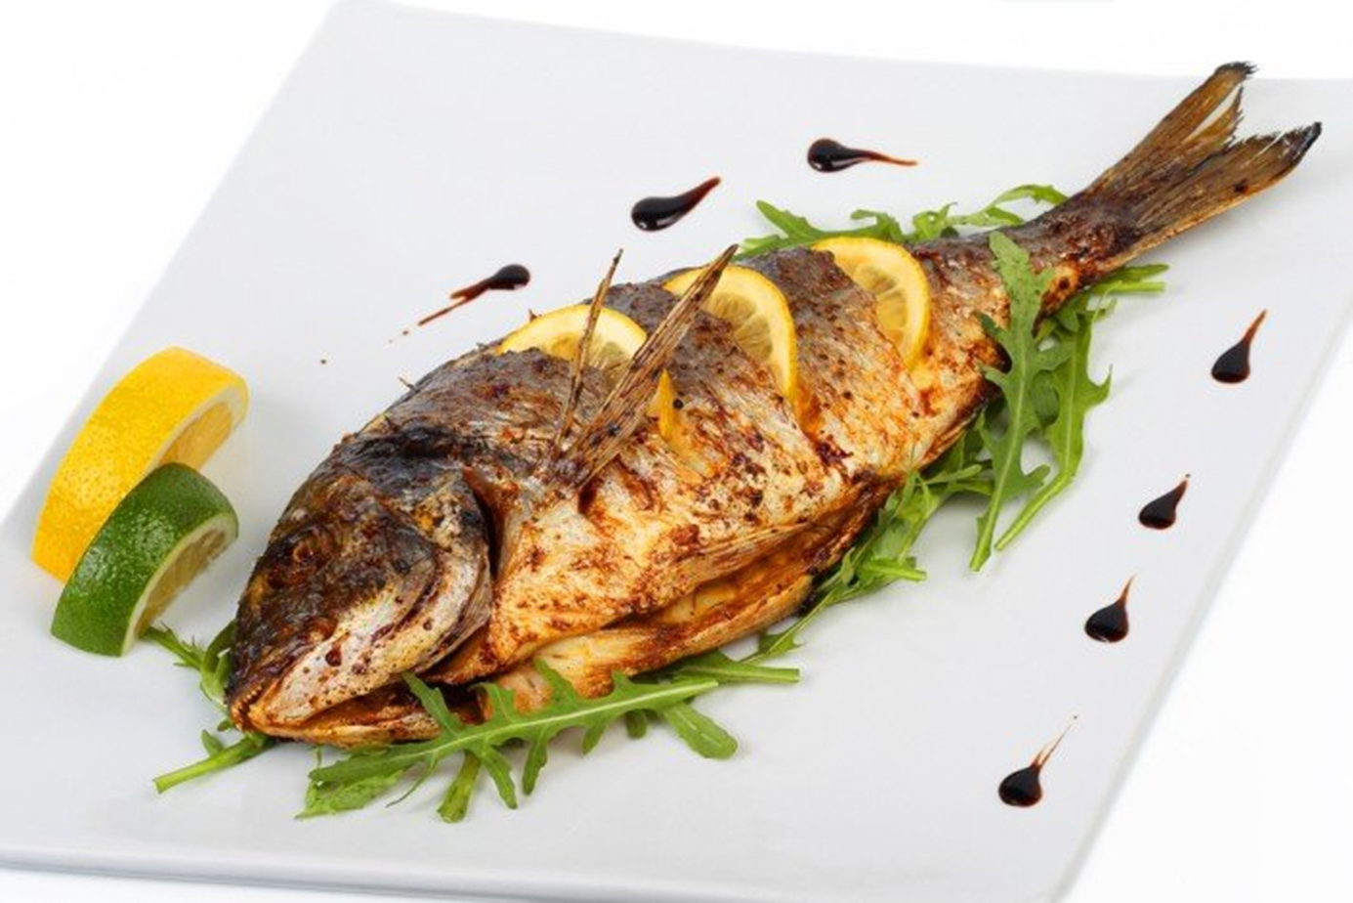
Выход

Slide 11
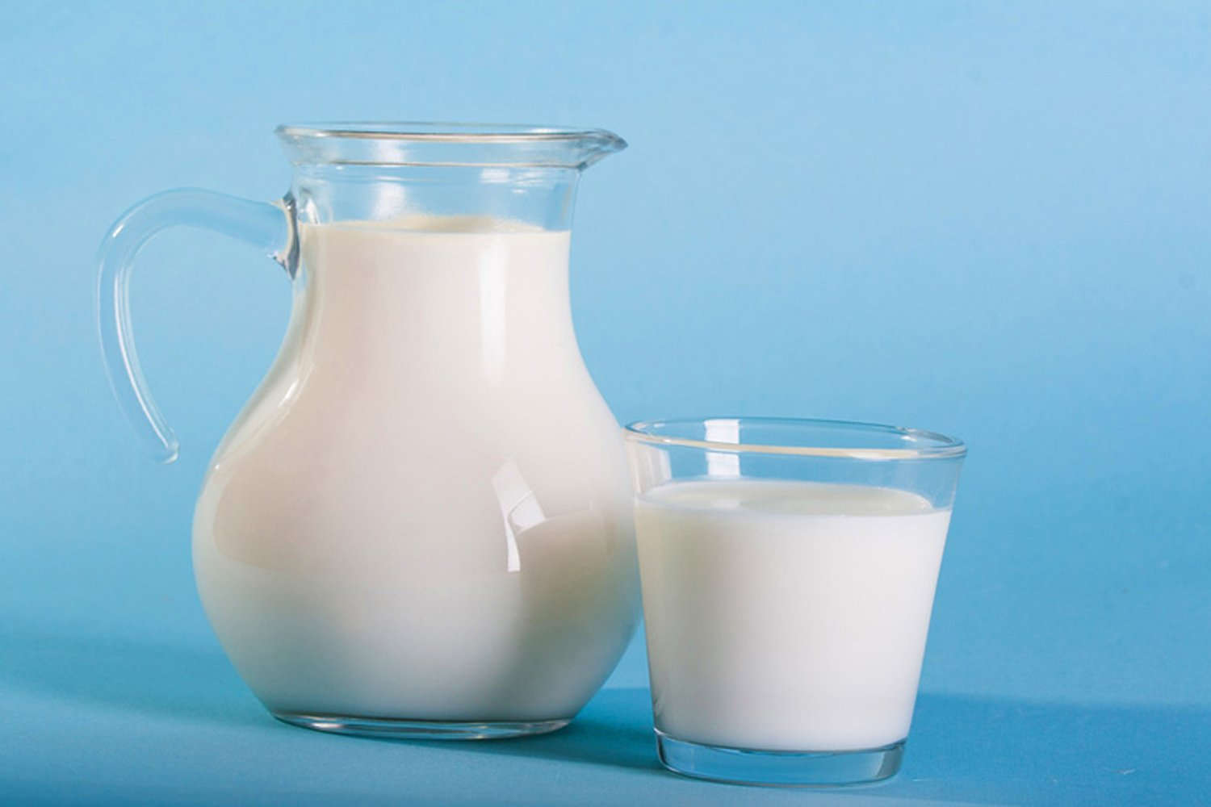
Выход
молоко

Slide 12
Будь здоров, будь счастлив!

